Slide 1

University Physics
Xi’an Jiaotong University
Dec. 15, 2022
Yosemite National Park

Slide 2
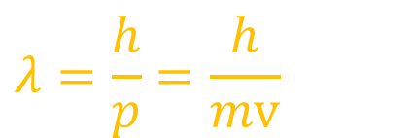
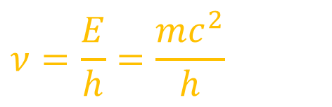

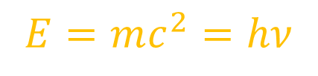
回顾：
微观粒子的波粒二象性
$$p=mv=\frac{h}{λ}$$
$$λ=\frac{h}{p}=\frac{h}{mv}$$
德布罗意关系
$$ν=\frac{E}{h}=\frac{mc^{2}}{h}$$
$$E=mc^{2}=hν$$
波动性和粒子性是微观粒子一体两面：
既是波又是粒子，既不是波又不是粒子
海森堡不确定关系:
2/29

Slide 3
例:
一颗质量为 10 g 的子弹，具有 200 m/s 的速度，动量的不确定量为 0.01%，问在确定该子弹的位置时，有多大的不确定范围？
解: 子弹的动量
子弹的动量的不确定量为
由不确定关系，可以得到子弹位置的不确定范围为
这个不确定范围是微不足道的，可见不确定关系对宏观物体来说，实际上是不起作用的
3/29

Slide 4
原子的线度约为 10⁻¹⁰ m ，求原子中电子速度的不确定量。
例
解
原子中电子的位置不确定量 10⁻¹⁰ m，由不确定关系
电子速度的不确定量为
说明
氢原子中电子速率约为 10⁶ m/s。速率不确定量与速率本身的数量级基本相同，原子中电子的位置和速度不能同时完全确定，因此，没有确定的轨道。
4/29

Slide 5
例
氦氖激光器所发红光波长 λ = 6328 Å，谱线宽度 Δλ = 10⁻⁸ Å
求
当这种光子沿 x 方向传播时，它的 x 坐标不确定度 .
解
说明：不确定关系被用作数量级的估算，也可以写成
思考：用不确定关系估计一维谐振子的最低能量？
5/29
Notes:
5

Slide 6
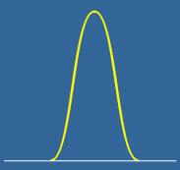
平均寿命△t
2. 能量 — 时间不确定关系
E
反映了原子能级宽度△E 和原子在该能级的平均寿命 △t 之间的关系。
光辐射
基态
激发态
平均寿命 △ t ~ 10⁻⁸ s
能级宽度
基态
平均寿命 △ t → ∞
能级宽度 △E → 0
辐射光谱线固有宽度
6/29

Slide 7
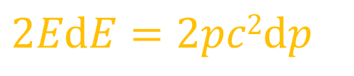
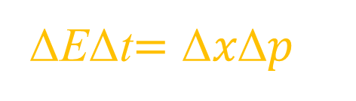
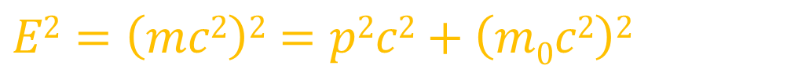
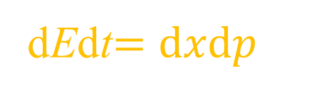
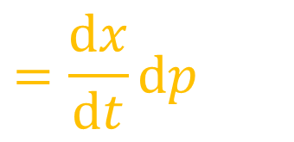
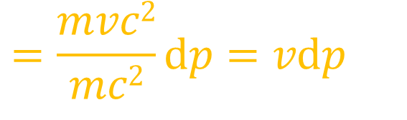
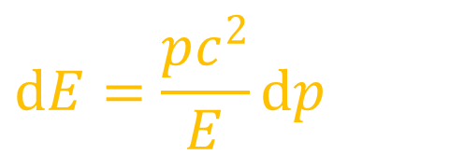
$$E2=\left(mc2\right)2=p2c2+\left(m0c2\right)2$$
$$2EdE=2pc2dp$$
$$dE=\frac{pc^{2}}{E}dp$$
$$=\frac{dx}{dt}dp$$
$$=\frac{mvc2}{mc2}dp=vdp$$
dEdt$=dxdp$
ΔEΔt$=\text{Δ}x\text{Δ}p$
7/29

Slide 8
需要我们注意的是： 1.在经典力学中，只要知道初始条件，就可以求解出方程，即可给出粒子在任何时刻的位置与动量。这就是经典物理中的“决定性观念”、或“严格的因果率”；它们在宏观世界中，已经取得了巨大的成功。
2.当由宏观世界转向微观世界时，经典物理学家很自然地把熟悉的一套成功方法搬过来，希望经过观察能够精密地确定某一微观粒子。但海森堡的观点与此截然不同：对于微观粒子，我们不能同时确定物体的位置与动量，即不能比海森堡不确定关系所允许的更准确。
3.因此，我们只能预言这些微观粒子的可能行为。海森堡认为，概率性观点在量子物理学中是基本观点，决定论必须放弃。
8/29

Slide 9
根据不确定关系估算氢原子可能具有的最低能量
电子束缚在半径为 r 的球内
按不确定关系
当不计核的运动，氢原子的能量就是电子的能量：
代入上式，
基态能应满足：
基态氢原子半径：
基态氢原子的能量：
9/29

Slide 10
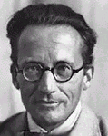
§16.6 波函数 一维定态薛定谔方程
薛定谔 (Erwin Schrödinger, 1887–1961)
薛定谔在德布罗意思想的基础上，1926年在《量子化就是本征值问题》的论文中，提出氢原子中电子所遵循的波动方程(薛定谔方程)，并建立了以此为基础的波动力学和量子力学的近似方法。薛定谔方程在量子力学中占有极其重要的地位，它与经典力学中的牛顿运动定律的价值相似。薛定谔对原子理论的发展贡献卓著，1933年与英国物理学家狄拉克同获诺贝尔物理奖。
薛定谔还是现代分子生物学的奠基人，1944年，他发表一本名为《什么是生命 ——活细胞的物理面貌》的书，从能量、遗传和信息方面来探讨生命的奥秘。
奥地利著名的理论物理学家
10/29

Slide 11
一. 波函数及其统计解释
微观粒子
具有波动性
用物质波波函数描述
微观粒子状态
频率为ν ，波长为λ 、沿x方向传播的单色平面波的波函数：
经典平面简谐波
复数形式
自由粒子的波函数：沿 x 轴正方向运动，能量 E 和动量 p 的自由粒子。物质波v、λ不随时间变化，其物质波是单色平面波，波函数
复振幅
随时间变化
11/29

Slide 12
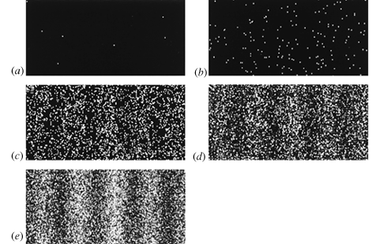
物质波的统计解释 —— 光子、电子衍射现象
波动性：
明纹光强大，暗纹光强小；光强与振幅平方成正比
光的
衍射
粒子性：
明纹单位时间内到达的光子数多；反之光子数少
统计：
光子在明纹处出现的概率大于暗纹处的概率
结论：光子在某处出现的概率与该处光强成正比（光矢量振幅平方）
明纹处：电子密集，概率就大，波的强度大
7
100
暗纹处：电子稀少，概率小，波的强度小
结论：电子在某处出现的概率与该处物质波强度成正比（波函数振幅平方）
3000
20000
电子束的
双缝干涉图
70000
物质波是一种概率波
12/29

Slide 13
波函数的物理意义：
(波恩在1926年提出) 波函数 Ψ(x, y, z, t) 的统计解释 ：波函数模的平方代表某时刻 t 在空间某点 (x, y, z) 附近单位体积内发现粒子的概率，即 |Ψ|² 代表概率密度。
说明：
1. 时刻 t , 微观粒子在空间 r 处 dV 体积内出现的概率
2. 归一化条件 (粒子在整个空间出现的概率为1)
3. 波函数必须单值、有限、连续
概率密度在任一处都是唯一、有限的、连续的
13/29

Slide 14
例：有一粒子在一维空间运动，其波函数为
求：波函数的归一化因子 A 和粒子概率密度？
解：1) 根据波函数的归一化条件
14/29

Slide 15
2) 根据玻恩统计解释，粒子的概率密度
概率密度取极值
处的粒子概率最大
15/29

Slide 16
二. 薛定谔方程 (1926年)
描述低速的微观粒子在外力场中运动的波动微分方程
质量 m 的粒子在外力场中运动，势能函数 V ( r , t ) ，薛定谔方程为
粒子在稳定力场中运动，势能函数 V ( r ) 、能量 E 不随时间变化，粒子处于定态，定态波函数写为
由上两式得
16/21

Slide 17
粒子能量
描述外力场的势能函数
定态薛定谔方程
求解 E （粒子能量）
Ψ ( r ) （定态波函数）
一维定态薛定谔方程（粒子在一维空间运动）
17/21

Slide 18
三. 一维无限深势阱中的粒子
∞
∞
V ( x )
假设粒子沿 x 轴的一维运动
势能函数
V (x) = 0 0 < x < a
V (x) = ∞ x < 0 或 x > a
x
0 a
x < 0 或 x > a 区域
0 < x < a 区域，定态薛定谔方程为
令
18/21

Slide 19
∞
∞
V ( x )
通解为
波函数在 x = 0 处连续
x
0 a
所以
在 x = a 处连续
而
19/21

Slide 20
粒子能量
能量是量子化的 n=1,2,3, …
量子数为 n 的定态波函数
x
0 a
概率分布
由归一化条件
波函数
波函数
可得
20/21

Slide 21
分析：
一维无限深方势阱中运动粒子的能量是量子化的，能量本征值也称为能级，在一定条件下粒子的状态可以从一个能级变化到另一个能级，这种变化叫跃迁（transition）
最低能量（基态能量）:
— 零点能
相邻能级间隔：
— 宏观情况
2
|
|
Φ_{n}
— 大量子数情况
当n很大时，势阱内粒子概率分布趋于均匀
量子 → 经典
E_{n}
21/22

